Slide 1
Виконала:
Курильчук Галина Петрівна
вчитель початкових класів
Лубенської загальноосвітньої
школи І-ІІІ ступенів №7
імені Героя України Віри Роїк
Використання кубиків Lego на уроках навчання грамоти

Slide 2
Гра – це іскра, що запалює вогник допитливості і любові до знань.
В.Сухомлинський
Коли діти залучені до виконання завдань у грі — вони розвивають:
• Мовленнєві вміння описувати детально свої дії, надавати чіткі і зрозумілі інструкції, пояснювати свої міркування, розповідати історії, які допомагають спілкуватися з іншими і виражати власні думки.
• Уміння вирішувати проблемні завдання, що включає в себе вміння зосередитись і запам’ятати завдання, вміння ставити цілі і розробляти план дій, уміння творчо мислити і розмірковувати над тим, що і як робити.
• Уміння співпрацювати, що виражається у вмінні працювати в парах чи групах, умінні ділитися матеріалами, вмінні вчитися у своїх однолітків, дослухаючись до їхніх ідей та пропозицій, умінні розподіляти ролі та обов’язки.

Slide 3
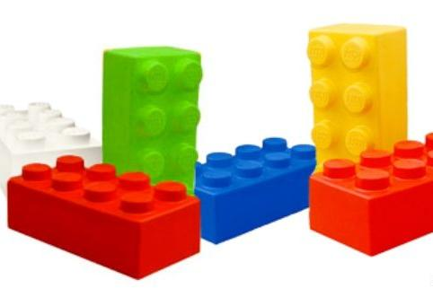
Завдяки Lego учні:
граючись вивчають новий матеріал;
граючись закріплюють отримані знання і навички;
розвивають дрібну моторику рук, творчість, уяву;
відчувають себе творцями, господарями;
вчаться працювати в групі, парі, домовлятися, допомагати один одному, співпрацювати;
вчаться створювати моделі, схеми;
планують свої дії, аналізують та ін..

Slide 4
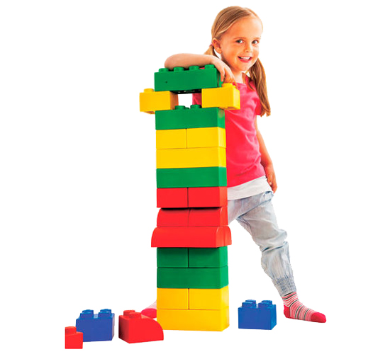
Метою використання гри ЛЕГО на уроках навчання грамоти є:
систематизація та поглиблення теоретичних і практичних знань учнів на уроках;
удосконалення та набуття досвіду самостійної роботи;
розвиток комунікативних, тактильних навичок, пам’яті, уваги, мислення, просторової уяви, дрібної моторики рук, що стимулює в майбутньому мовленнєвий розвиток і розумові здібності;
швидке орієнтування в просторі, здатності зосередитися;

Slide 5
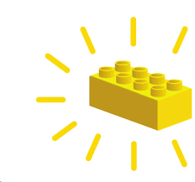
«Виростимо речення»
1. Починають гру з однієї цеглинки — одного слова.
2. Вчитель поступово додає по одній цеглинці, діти вигадують по одному слову. Таким чином, у результаті виходить поширене речення.
Сонечко. Яскраве сонечко. Світить яскраве сонечко. У небі світить яскраве сонечко.

Slide 6
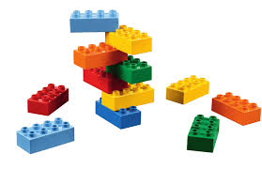
Гра «Один-багато»
Можна поділити клас на групи. Якщо слово означає один предмет, то перша група сигналізує червоною цеглинкою. Якщо ж слово означає багато предметів, то друга група сигналізує зеленою цеглинкою.
Учитель, бджоли, день, ніч, книги, дерева, місто, дятел, учні.

Slide 7
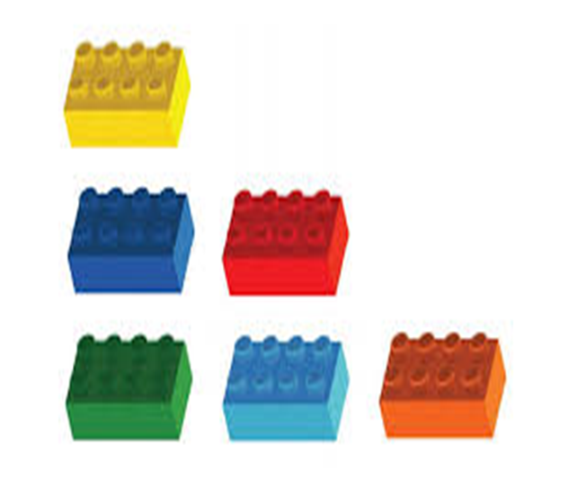
Гра «Склади»
Поділити слова на склади. Скільки складів у слові, стільки викласти цеглинок.
МАК, ДИНЯ, МАЛИНА, САД, ГРУША, КАЛИНА.

Slide 8
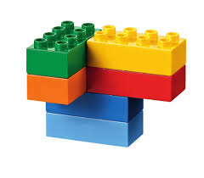
Гра «Власна назва»
Поставити стільки цеглинок, скільки почуєте слів, які пишуться з великої букви.
Ми літеру першу на весь її зріст
Напишемо в назвах річок, сіл і міст.
Київ, Дніпро і гори Карпати,
З великої букви нам треба писати.
Прізвище, ім'я, по батькові кожного з нас:
Ольга Василівна, хлопчик Тарас.
Клички тварини, папуги ім'я
З великої букви писатиму я.

Slide 9
«Виклади моделі слів»
Викласти із цеглинок схеми надрукованих слів.
Червона цеглинка - голосний, синя - приголосний твердий, зелена - приголосний м’який.
Картки зі словами, надруковані великим шрифтом (НІЧ, ДЕНЬ, ДЗЬОБ, ЛІС, РИСЬ).

Slide 10
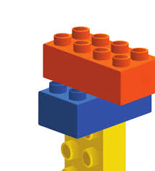
Гра «Відгадай склад»
У словах пропущений склад:
ве_лка, до_га, сні_нка,
заві_ха, хма_нка, до_к.
Діти показують склад, який спіймали.

Slide 11
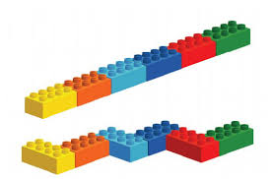
Гра «Змійка»
Цю гру доцільно використовувати при вивченні голосних звуків.
Вчитель називає звук, дитина кладе цеглинку відповідного кольору, будуючи «змійку».

Slide 12
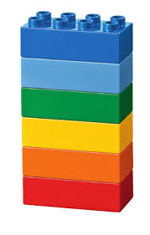
Гра «Спіймай склад з апострофом»
Діти показують цеглинку відповідного кольору, залежно від того, в якому складі знаходиться апостроф (Червона цеглинка – у першому складі, зелена цеглинка – у другому складі, синя цеглинка – у третьому складі).
Сім’я, солов’ї, м’ята, хлоп’я,
пір’я, б’ють, в’ється.

Slide 13
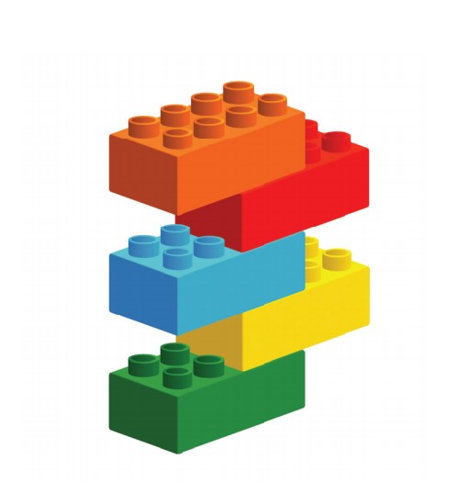
Історії з цеглинками
Учитель називає слово і запитання, а діти показують цеглинку відповідного кольору та складають вежу
Наприклад:
небо (яке?)...
на небі сонце(яке?)…
пливуть дощові хмари(які?)…
після дощику травичка (яка?)…
сунички дозріли(які?)…
розцвіли квіточки(які?)…
А тоді навпаки вчитель показує цеглинки, а діти говорять речення.

Slide 14
Гра «Сигналізуй»
Учитель називає слова: день, зима, тінь, сніг, роль, ведмідь, лось… Діти сигналізують цеглинками LEGO. Якщо на кінці слова є м’який знак, піднімають синю цеглинку, якщо немає – то червону.

Slide 15
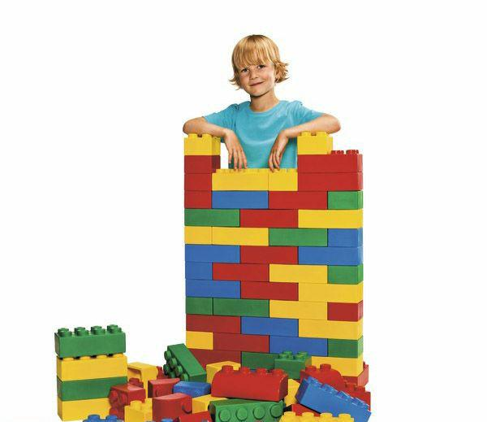
Висновок:
коли дитина бачить перед собою ЛЕГО-елементи, з якими вона грає, торкає їх, пересуває, тобто здійснює певні маніпуляції, робота над навчальним матеріалом проходить в ігровій формі, що сприяє кращому засвоєнню матеріалу.
Дякую за увагу

